Slide 1
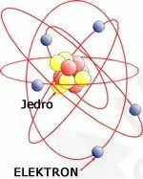
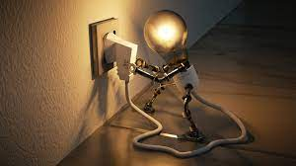
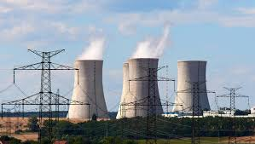
Elektrika
Električni naboj je osnovna lastnost snovi - atomov.
Elektroni – Protoni +
Električni tok pa je usmerjeno gibanje nosilcev naboja v določeno smer!
Električna napetost je vzrok za električni tok.
Osnovne električne količine:
I (el. tok): amper - A
U (el. napetost): volt - V (220V)
P (moč): watt - W

Slide 2
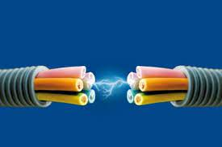
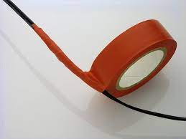
Prevodniki – materiali, ki zelo dobro prevajajo električni tok– električni tok skozi njih zelo dobro potuje. Takšne lastnosti imajo baker, aluminij ali jeklo, voda……
Izolatorji – materiali, ki ne prevajajo toka: les (suh), umetne mase, steklo, keramika, guma…

Slide 5
Viri napetosti (enosmerni tok)

Slide 6
Shematski prikaz: (nariši vsporedno in zaporedno vezavo)

Slide 7
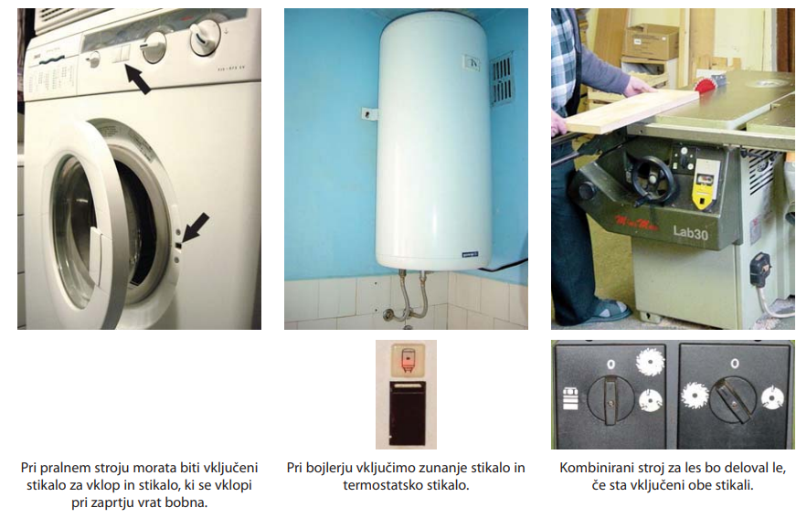
Stikala – zaporedna vezava

Slide 8
Vzporedna vezava stikala (stikala vrat pri avtomobilu)

Slide 9
Eksperiment:
Voltmeter
Menjava polov pri žarnici in elektromotorju

